Slide 1
第5课 办公楼在哪儿
Dì-wǔ kè bàngōnglóu zài nǎr
1
山东大学

Slide 2
生词
在 zài V be in/at/on
办公楼 bànɡōnɡlóu N administration building
图书馆 túshūɡuǎn N library
南边 nánbiɑn N south
哪儿 nǎr Qpr where
北边 běibiɑn N north
晚饭 wǎnfàn N dinner
不客气 búkèqi IE You are welcome.
留学生 liúxué shēnɡ N foreign student
宿舍楼 sùshèlóu N dormitory building
前边 qiánbiɑn N front
语法
动词：在 The verb “在”
方位名词 Nouns of locality
疑问代词：哪儿 The question pronoun “哪儿”

Slide 3
生词
WORDS

Slide 4
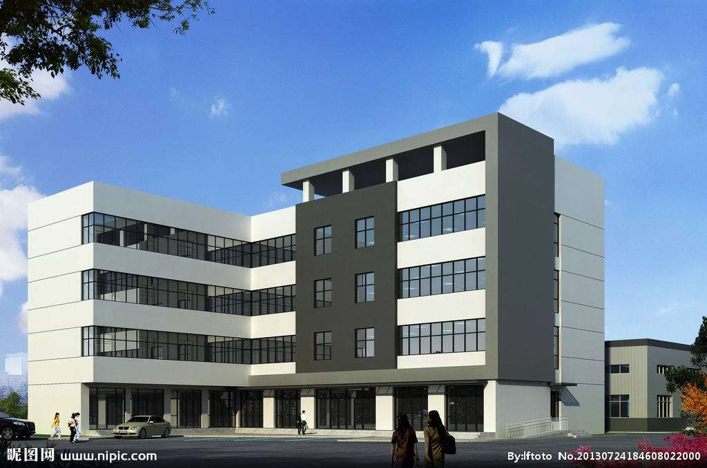
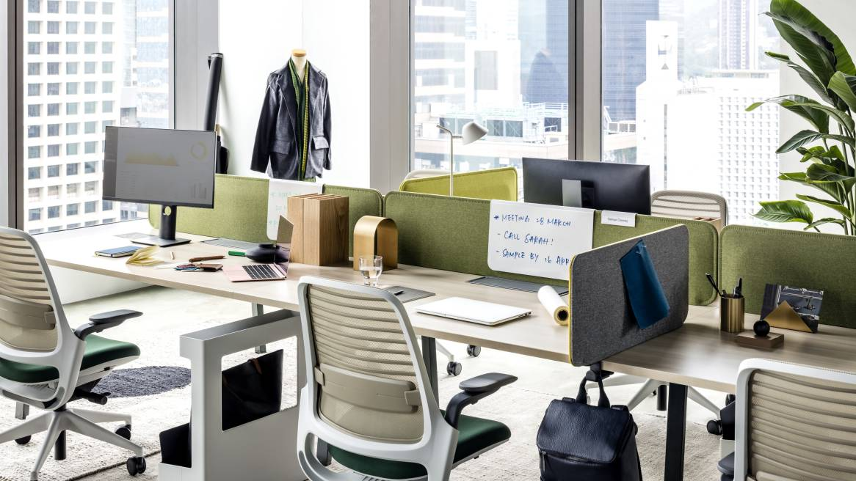
办公楼
N
这个楼是办公楼。
楼

Slide 5
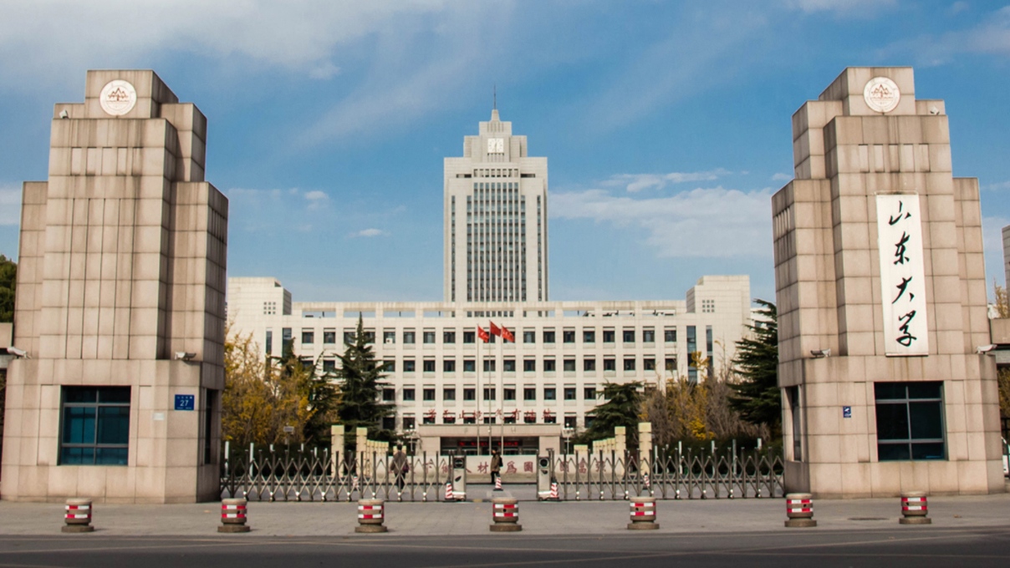
图书馆
N
现在，李白想去图书馆。
他去图书馆看书。

Slide 6
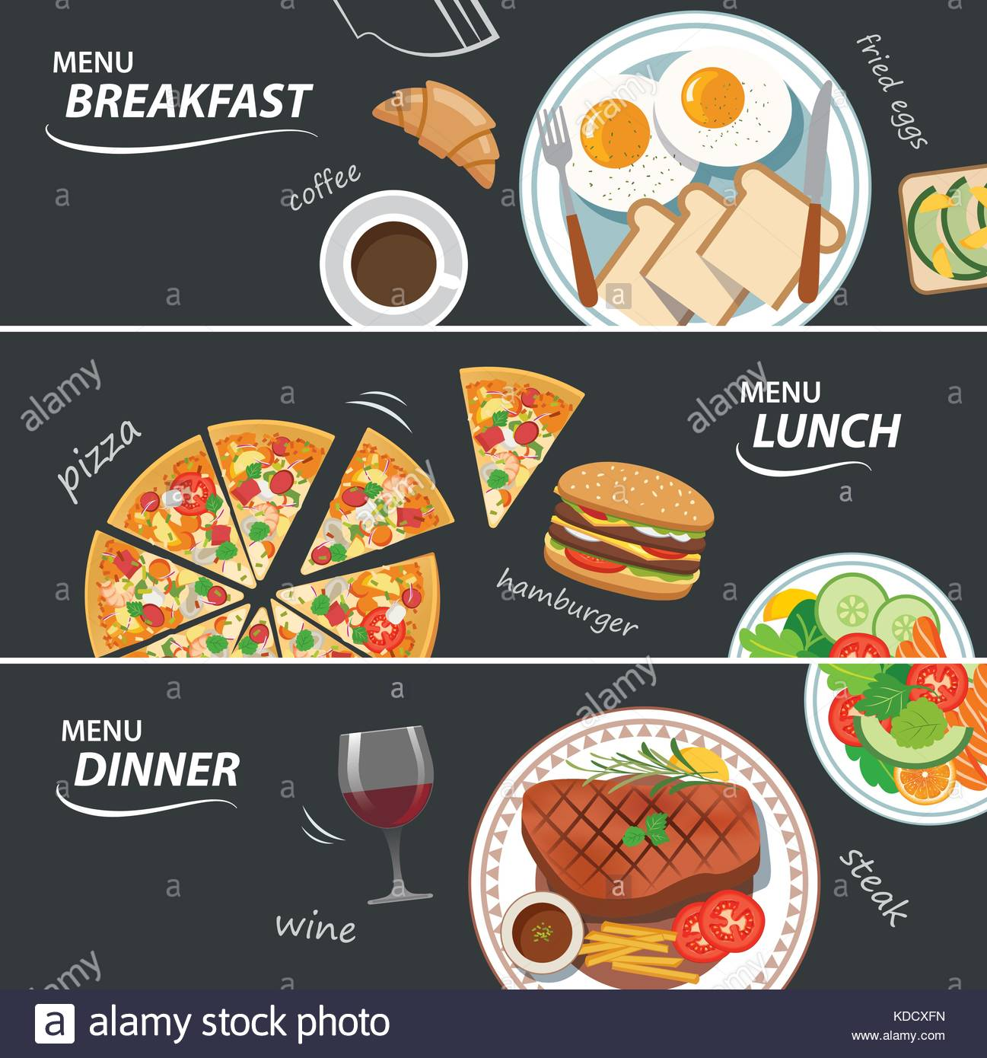
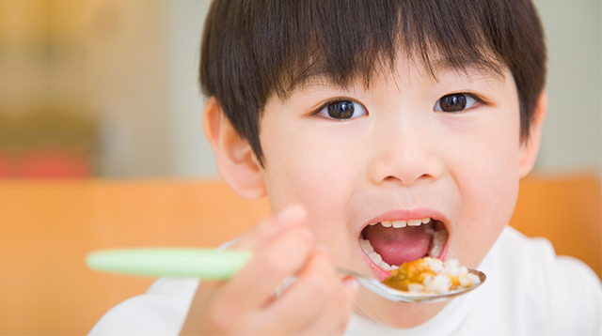
晚饭
早饭
1
N
wǔ
午饭
2
晚饭
3
chī
他吃早饭了吗？
他没吃早饭。
吃

Slide 7
不客气
IE
不用谢！
不客气！

Slide 8
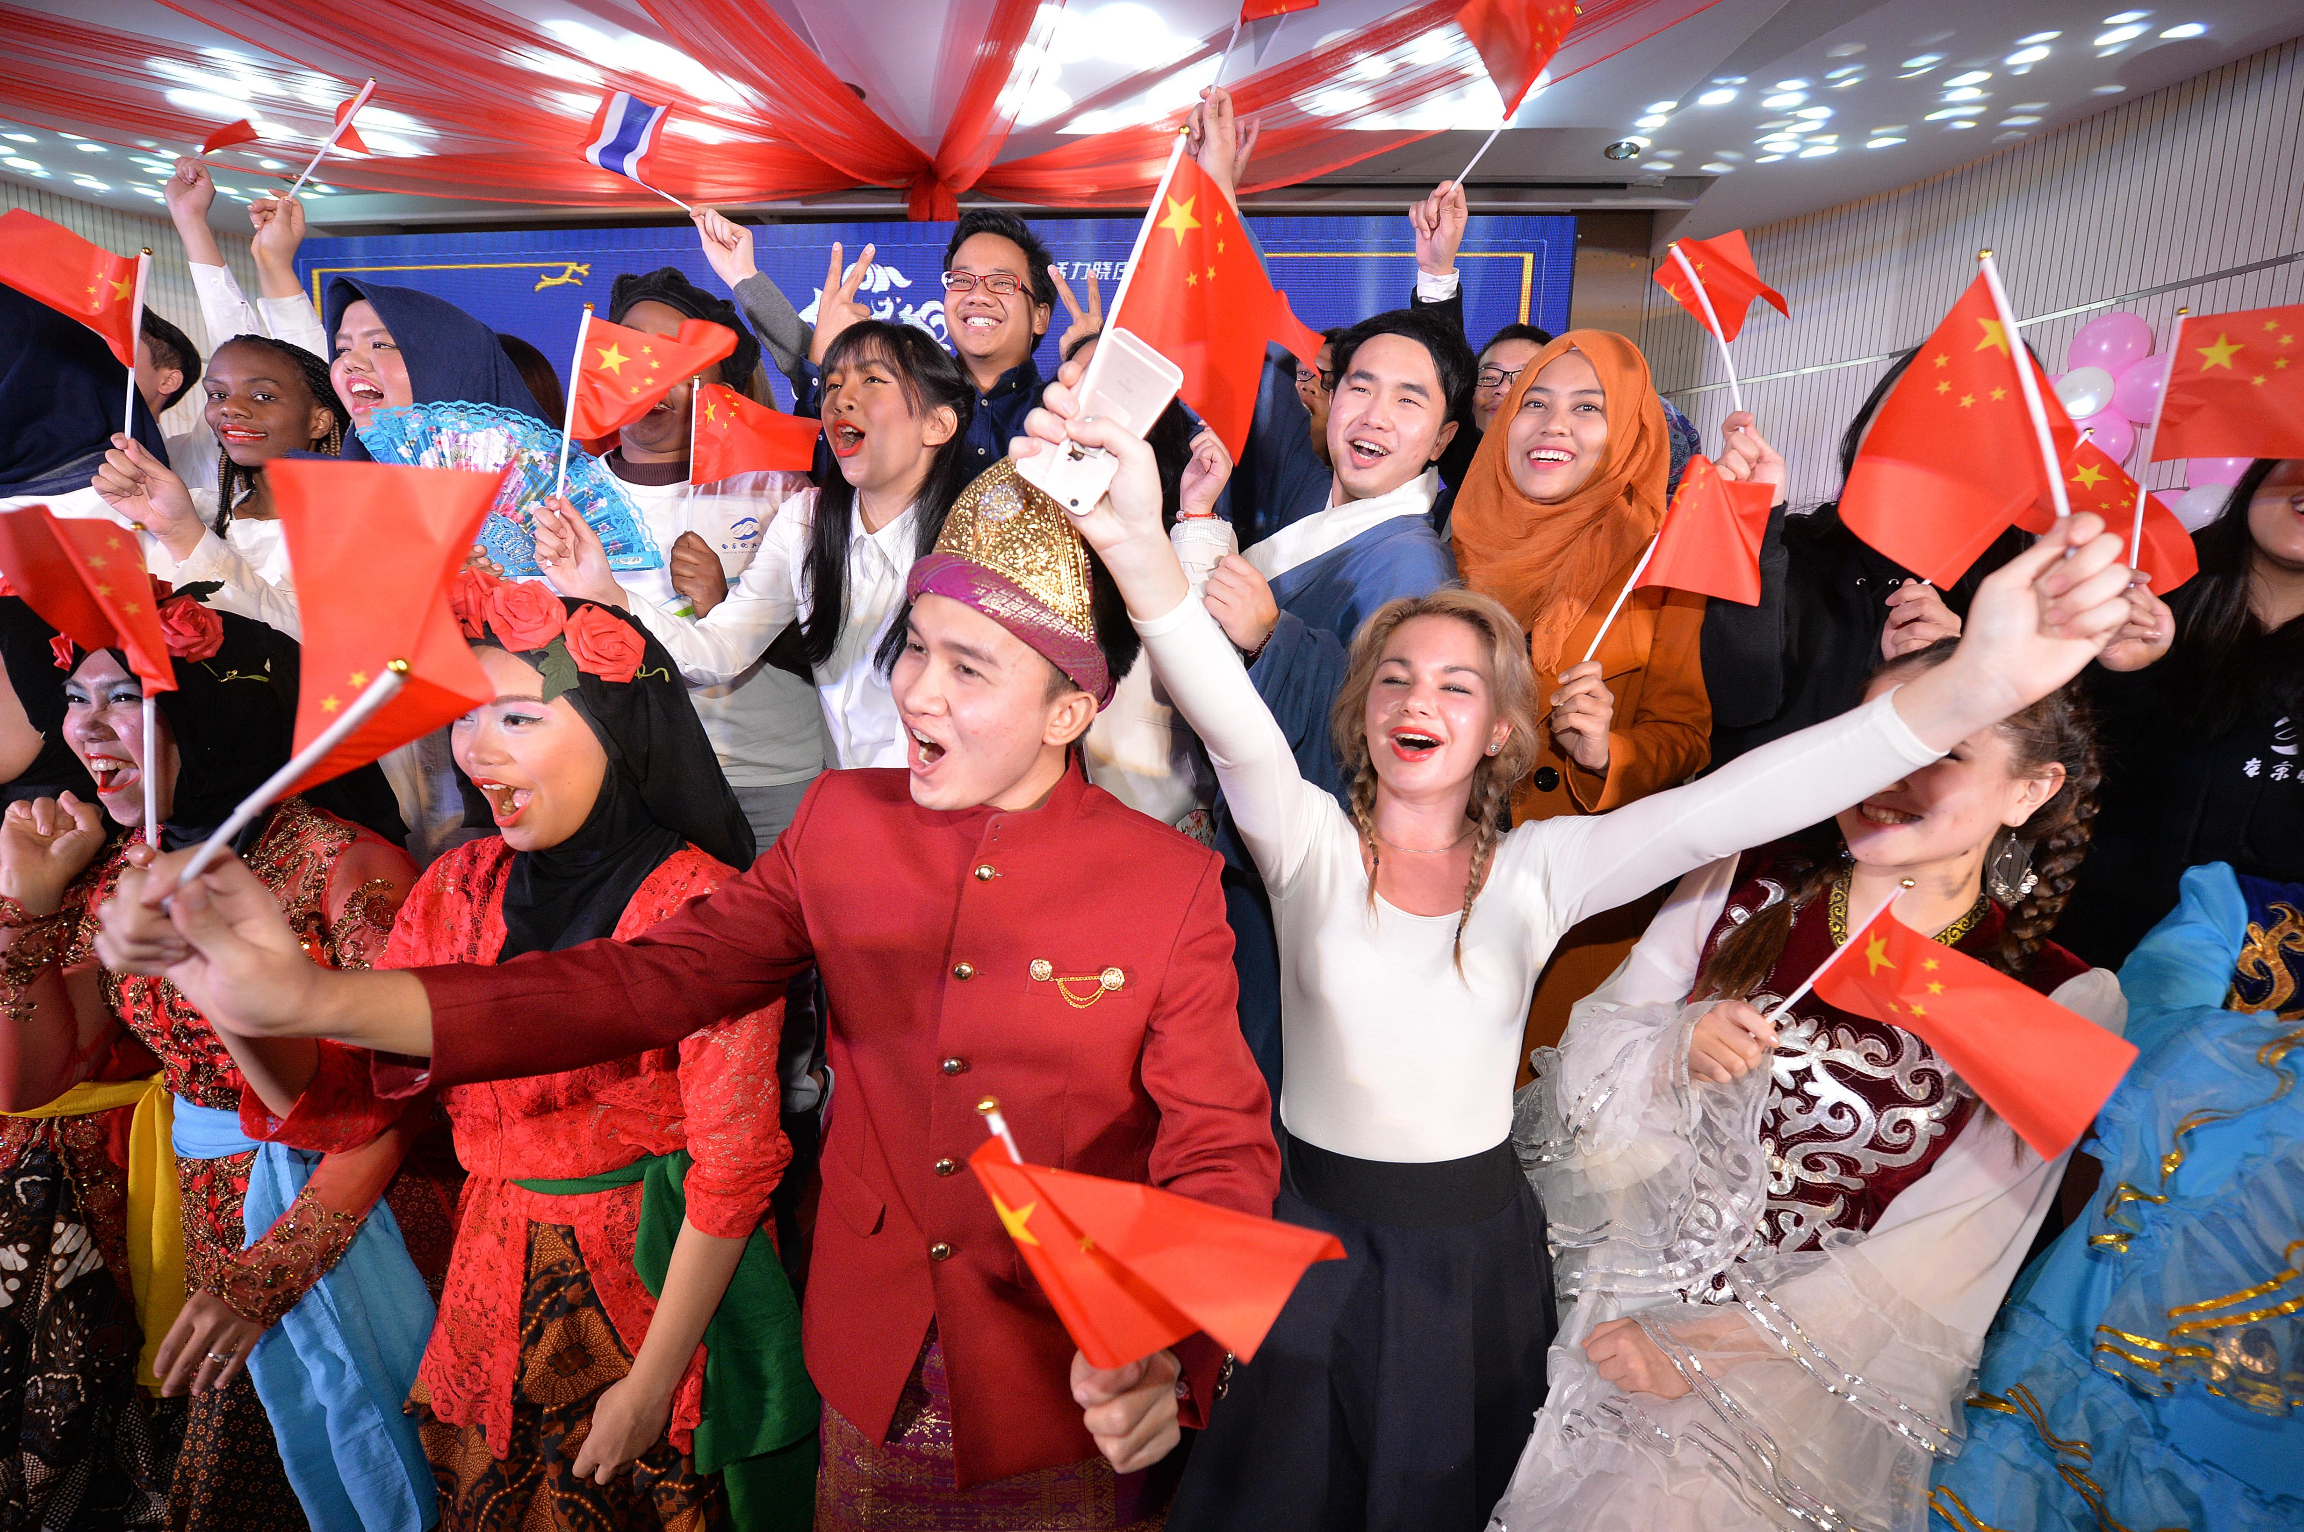
留学生
N
李白是法国留学生。
你是哪国留学生？
他去哪国留学？
他去美国留学。

Slide 9
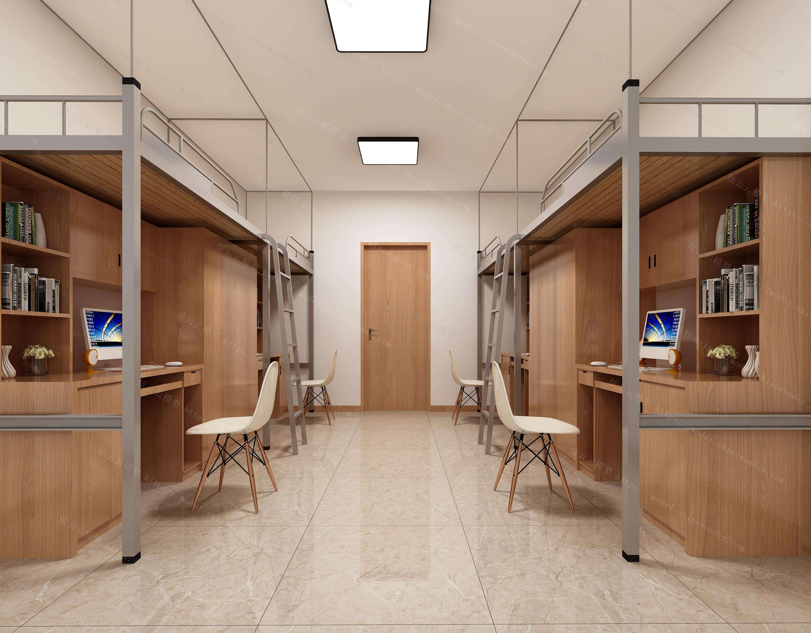
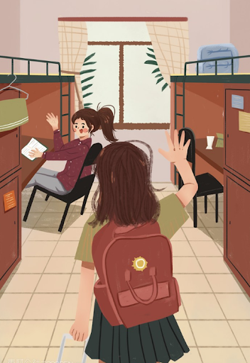
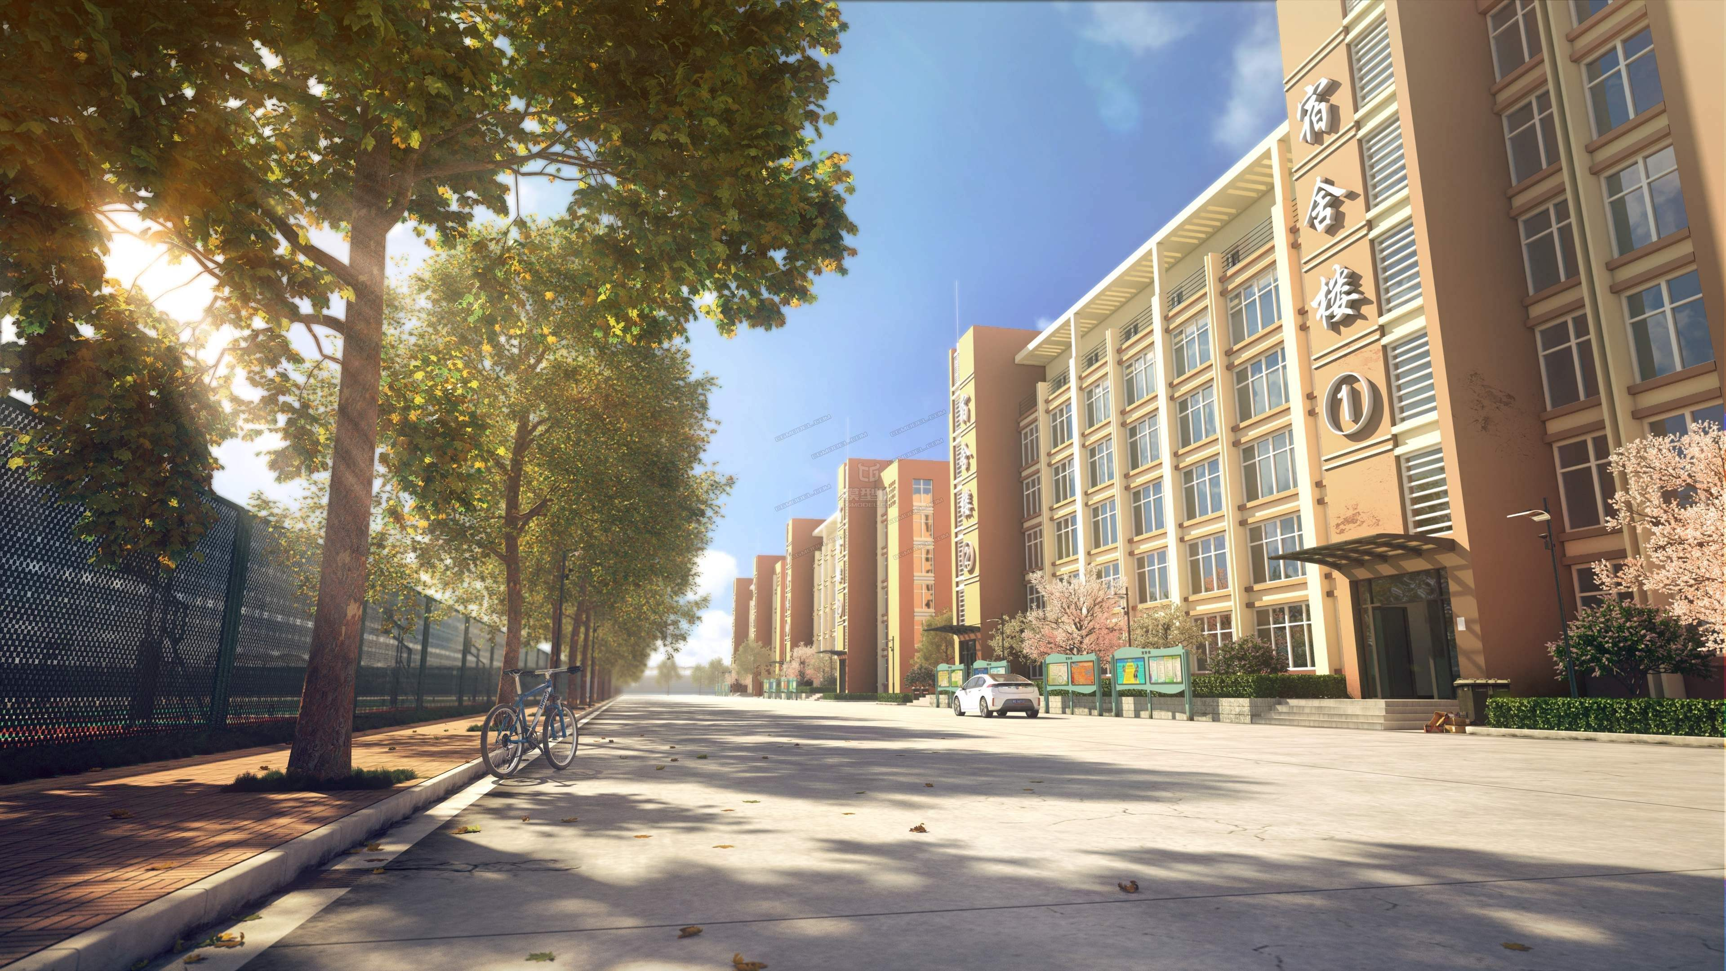
宿舍楼
N
马小军的宿舍好吗？
他的宿舍很不错。
中国学生宿舍楼
留学生宿舍楼
舍友
宿舍

Slide 10
语法
GRAMMAR

Slide 11
动词：在 The verb “在”
我在 。
我们在 。
他不在 。
你在 吗？
家
中国
洗手间
山东大学

Slide 12
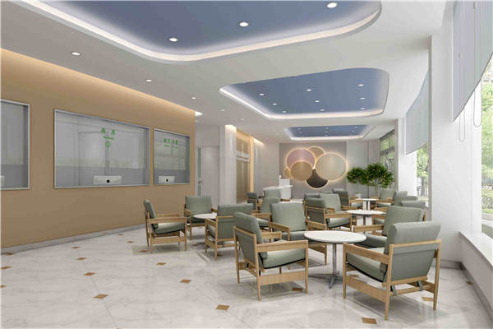
你在图书馆吗？
我不在图书馆，我在办公楼。
办公楼
A
B

Slide 13
疑问代词：哪儿 The question pronoun “哪儿”
我： 你在哪儿？
李白：我在办公楼。
我： 你去哪儿？
李白：我去图书馆。
办公楼

Slide 14
方位名词 Nouns of locality
北边
西边
东边
前边
后边
南边

Slide 15
图书馆（的）北边
图书馆（的）西边
图书馆（的）东边
图书馆
图书馆（的）南边

Slide 16
李白在哪儿？
图书馆

Slide 17
李白在哪儿？
图书馆

Slide 18
S 在_____。
图书馆
留学生宿舍楼
办公楼

Slide 19
宿舍楼的南边 VS 南边的宿舍楼
北边的宿舍楼
南边的宿舍楼

Slide 20
王南在……。
李白在……。
前边的学生
后边的学生
王南
李白

Slide 21
小结
SUMMARY

Slide 22
生词
在 zài V be in/at/on
办公楼 bànɡōnɡlóu N administration building
图书馆 túshūɡuǎn N library
南边 nánbiɑn N south
哪儿 nǎr Qpr where
北边 běibiɑn N north
晚饭 wǎnfàn N dinner
不客气 búkèqi IE You are welcome.
留学生 liúxué shēnɡ N foreign student
宿舍楼 sùshèlóu N dormitory building
前边 qiánbiɑn N front
语法
动词：在 The verb “在”
方位名词 Nouns of locality
疑问代词：哪儿 The question pronoun “哪儿”

Slide 23
